Slide 1
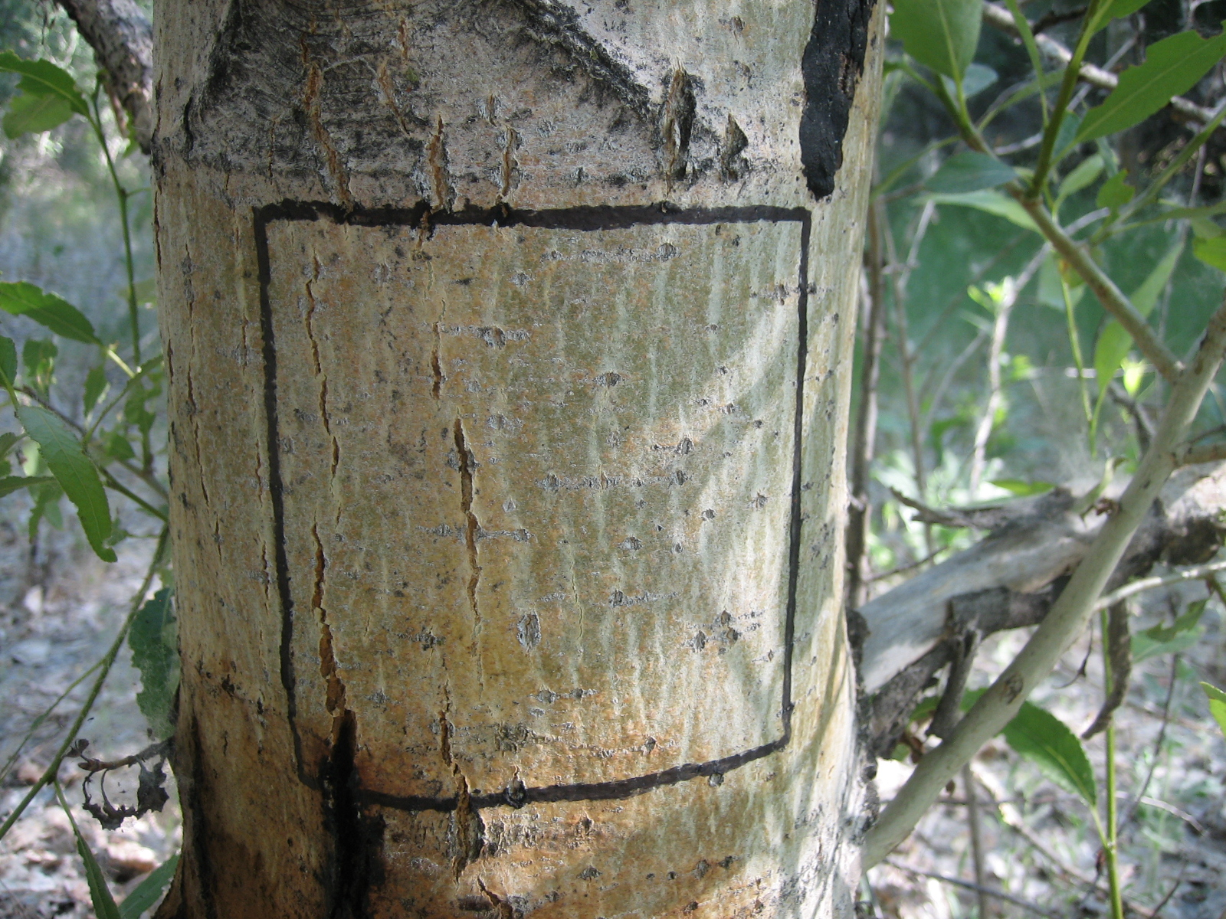
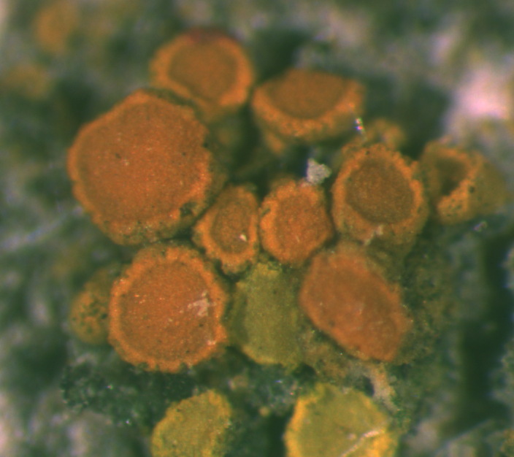
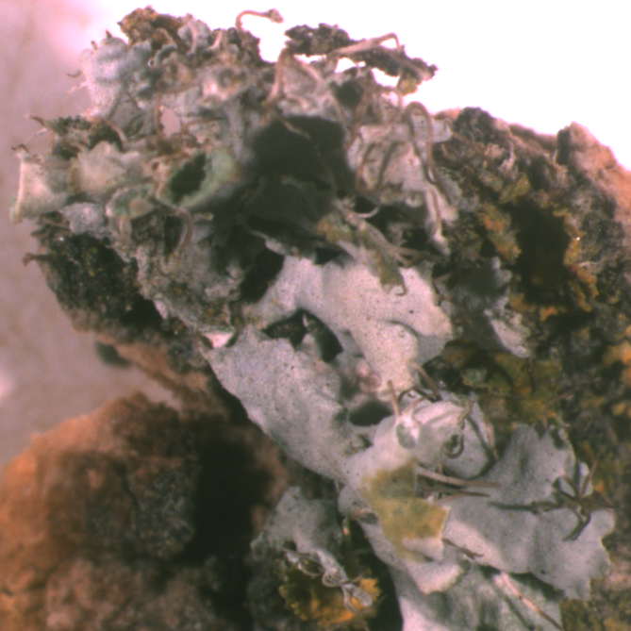
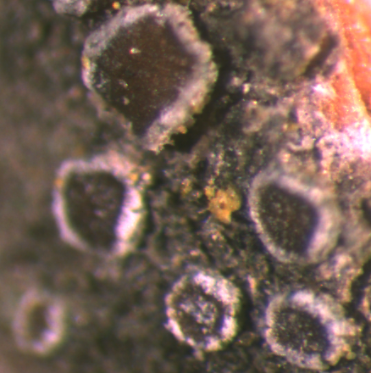
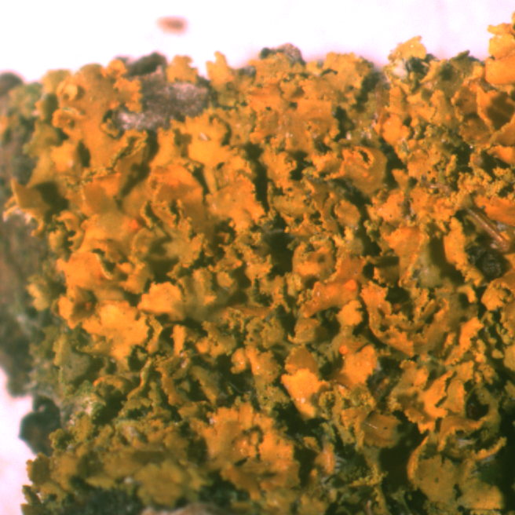
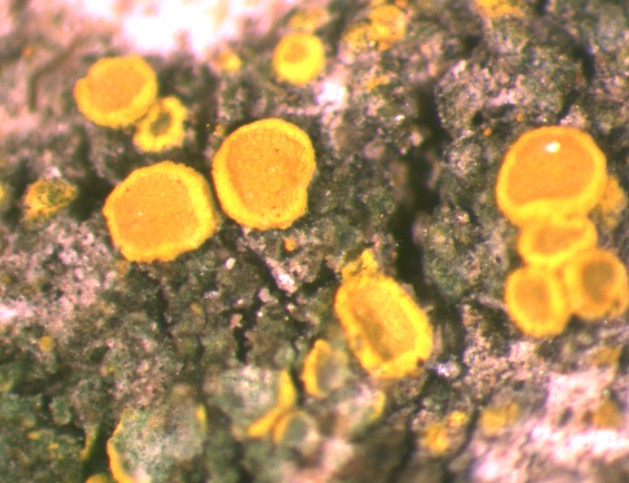

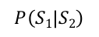
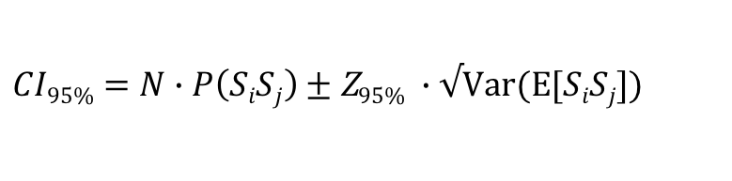
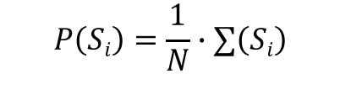
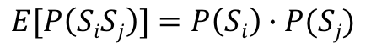
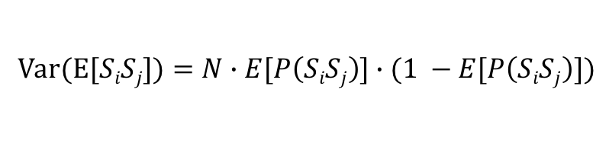
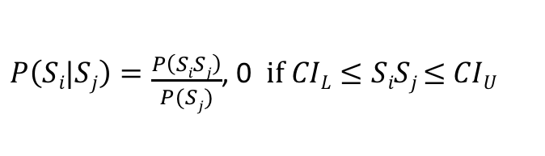

Sp1 | Sp2 | Sp3 | Sp4 | Sp5
0 | 0 | 1 | 1 | 1
1 | 0 | 1 | 0 | 1
1 | 1 | 1 | 0 | 0
0 | 0 | 0 | 0 | 0
1 cm²
…
N
…
…
…
…
…
$$S1$$
$$P\left(S1|S2\right)$$
$$S2$$
$$P\left(Si\right)=\frac{1}{N}∙∑\left(Si\right)$$
$$E[P\left(SiSj\right)]=P\left(Si\right)∙P(Sj)$$
Var(E$[SiSj])=N∙E[P\left(SiSj\right)]∙(1 −E[P\left(SiSj\right)])$
$CI95\%=N∙P\left(SiSj\right)±$ Z$95\% ∙√\text{Var}\text{(}\text{E}[SiSj])$
$P\left(Si|Sj\right)=\frac{P\left(SiSj\right)}{P(Sj)}$, 0 $if CIL≤SiSj$ $≤$ $CIU$

